Slide 1
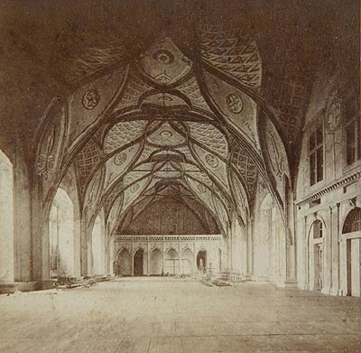
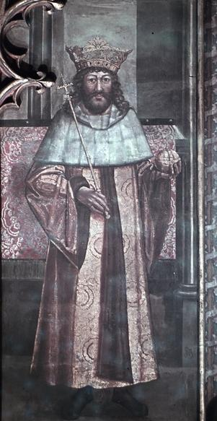
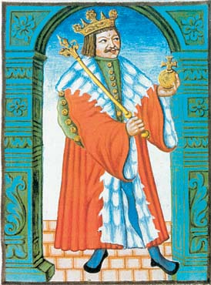
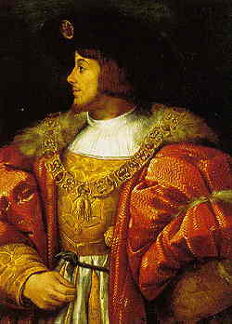
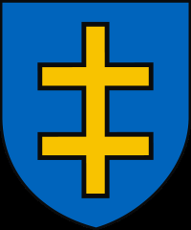

15.1 Pohusitská doba (Jiří z Poděbrad, Jagellonci)
Elektronická učebnice - II. stupeň Základní škola Děčín VI, Na Stráni 879/2 – příspěvková organizace Dějepis
Jiří z Poděbrad
Jagellonci
Autor: Mgr. Zuzana Kadlecová

Slide 2
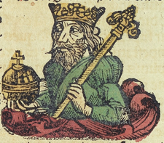
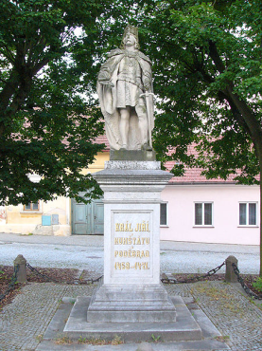
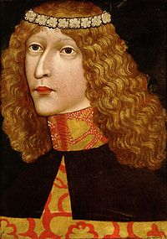
15.2 Co již víme?
Elektronická učebnice - II. stupeň Základní škola Děčín VI, Na Stráni 879/2 – příspěvková organizace Dějepis
JIŘÍ Z PODĚBRAD
Roku 1437 zemřel Zikmund Lucemburský.
1420-1471
„král dvojího lidu“
„husitský král“
Nástupcem se stal manžel jeho dcery Albrecht Habsburský.
Zemřel záhy, roku 1439.
1448 správce čes. království (1453-1457 vláda Ladislava Pohrobka)
1458 zvolen na českém sněmu českým králem!!!
podpora řemesel, obchodu, těžby stříbra, péče o bezpečnost cest, zákroky proti rušitelům míru a loupeživým rytířům
1464 návrh na spojenectví panovníků v boji proti Turkům
Za nezletilého dědice trůnu, Zikmundova vnuka Ladislava Pohrobka, se jako správce země ujal roku 1448 vlády Jiří z Poděbrad.
1462 papežem zrušena kompaktáta: Jiří dán do klatby, proti Čechám vyhlášena křížová výprava
v čele: uherský král Matyáš Korvín
1469 bitva u Vilémova: Matyáš propuštěn za slib zprostředkování jednání s papežem
Matyáš zvolen částí šlechty českým králem: do r. 1490 ovládal Moravu

Slide 3
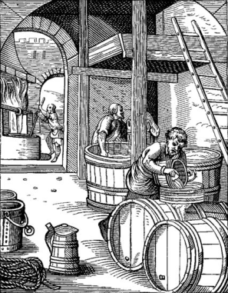
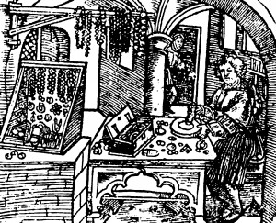
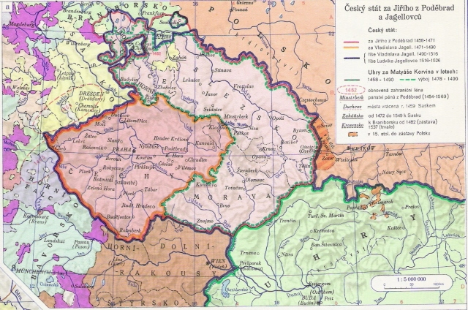
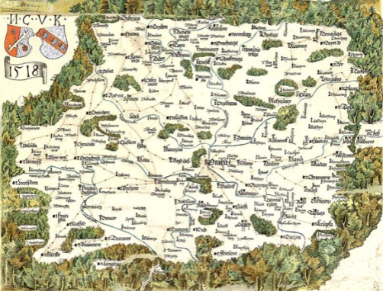
15.3 Jaké si řekneme nové termíny a názvy?
Elektronická učebnice - II. stupeň Základní škola Děčín VI, Na Stráni 879/2 – příspěvková organizace Dějepis
personální unie = stát s vládou panovníka ve státním celku složeném ze 2 i více samostatných částí
podnikání šlechty = ke zvýšení zisků: vztah s městy, která svolila s postoupením některých svých výsad (např. vaření piva, konání trhů aj.) šlechtě, byl upraven Svatováclavskou smlouvou
pohrobek = dítě narozené po smrti otce
stavovská monarchie = stát, v jehož čele je panovník, který se o moc ve státě dělí se stavy (tj. šlechtou, městy a ve většině států i duchovenstvem)
stavy v Českém království = v 15. století na zasedání sněmu účast páni, zemané s rytíři, od 16. století rozhodnutím panovníka i královská města, od 17. století i katolické duchovenstvo
právo na konání trhů, právo vařit pivo
Za vlády Jagellonců vznikla první mapa Čech, jejím autorem byl Mikuláš Klaudián.

Slide 4
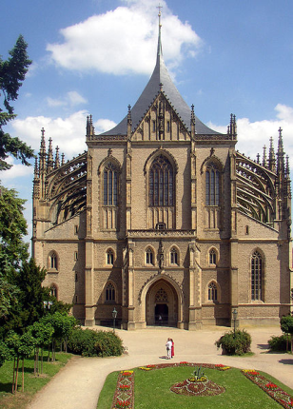
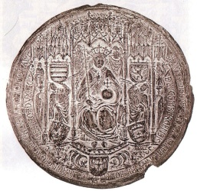

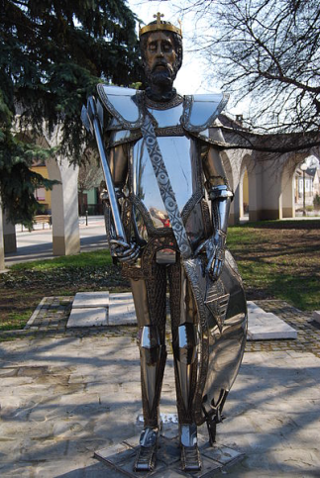
15.4 Co si řekneme nového?
Elektronická učebnice - II. stupeň Základní škola Děčín VI, Na Stráni 879/2 – příspěvková organizace Dějepis
od r. 1471 vládl v Čechách
od r. 1490 vládl i na Moravě a v Uhrách
= personální unie
Vladislav Jagellonský
JAGELLONCI
dynastie polsko-litevského původu
sídlo přesunuto do Budína
> růst moci české šlechty
= stavovská monarchie
1485: náboženský smír
rovnoprávnost katolické a kališnické církve, nikoli Jednoty bratrské
vláda v Čechách
1471-1526
1500: Vladislavské zřízení zemské
  potvrzení výsad stavů
1517: Svatováclavská smlouva
  města zisk hlasu na sněmu
Ludvík Jagellonský
ohrožení země Turky zesílilo
20letý (bezdětný) král zahynul
v bitvě u Moháče r. 1526
období pozdní gotiky =
jagellonská gotika
chrám sv. Barbory v Kutné Hoře
Vladislavský sál na Pražském hradě
= vymření Jagellonců na českém trůně

Slide 5
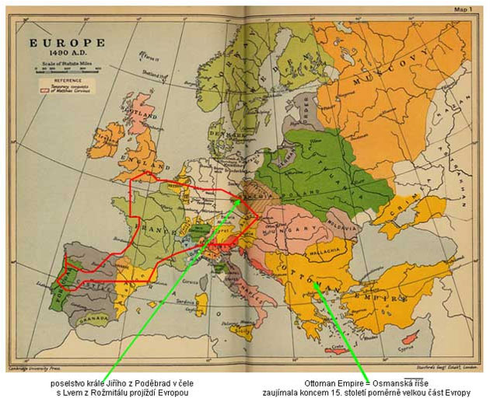
15.5 Procvičení a příklady
Elektronická učebnice - II. stupeň Základní škola Děčín VI, Na Stráni 879/2 – příspěvková organizace Dějepis
Jaké zásady ve vztazích mezi panovníky prosazuje Jiří z Poděbrad?
Jak a kdy si mají pomáhat?
„… prohlašujeme a slibujeme, že si budeme vzájemně prokazovati upřímné bratrství, že pro žádné neshody vzájemně nesáhneme po zbraních, … budeme podporovati jeden druhého proti každému, kdo by někoho z nás se pokoušel napadnouti. … že žádný z nás neposkytne pomoc nebo radu proti druhému, že spáchá-li někdo nějaká zpustošení, plenění nebo loupeže v zemích druhého, ti zločinci budou pohnáni k zadostiučinění a potrestáni; stanovíme, aby v případě, že by někdo proti komukoliv z nás začal válku, vyslalo naše shromáždění své vyslance k urovnání sporů a jestliže by nemohl být sjednán mír, my všichni pomůžeme napadenému druhu našemu …; ti, kteří se odváží rušiti mír, nesmějí být přijímáni v žádném z našich království…“
Plán mírové unie krále Jiřího z Poděbrad, 1462-1464
Putování pana Lva z Rožmitálu a z Blatné
z Čech až na konec světa

Slide 6
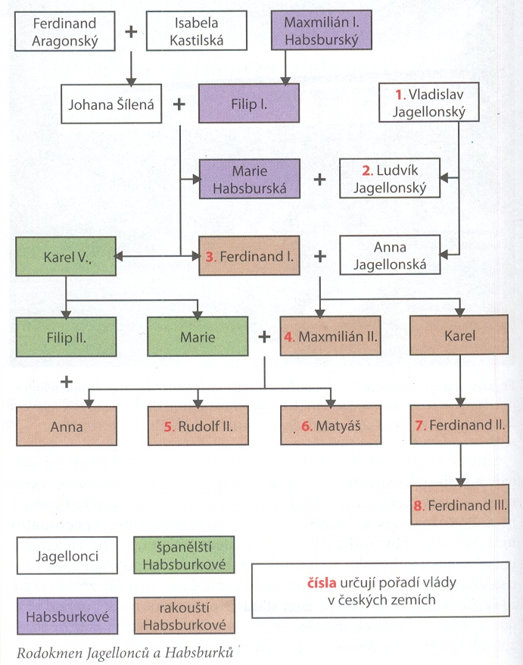
15.6 Něco navíc pro šikovné
Elektronická učebnice - II. stupeň Základní škola Děčín VI, Na Stráni 879/2 – příspěvková organizace Dějepis
S pomocí atlasu najdi, kde dnes leží BUDÍN a MOHÁČ.
Přiřaď správně události nebo pojmy, které se vztahují k uvedeným panovníkům.
Zikmund
Lucemburský
Jiří
z Poděbrad
Vladislav
Jagellonský
Ludvík
Jagellonský
Mírový svaz evropských států, konec vlády Jagellonců v Čechách, bitva u Moháče, zrušení kompaktát, Vladislavský sál, koncil v Kostnici, jihlavská kompaktáta, kutnohorský sněm, zřízení zemské.
Deník Václava Šaška z Bířkova, popisující cestu pana Lva z Rožmitálu, inspiroval známého českého romanopisce k napsání díla Z Čech až na konec světa. Znáš jej?
Z rodokmenu jistě poznáš, co do jisté míry ovlivnilo volbu nového českého krále po smrti Ludvíka jagellonského u Moháče.

Slide 7
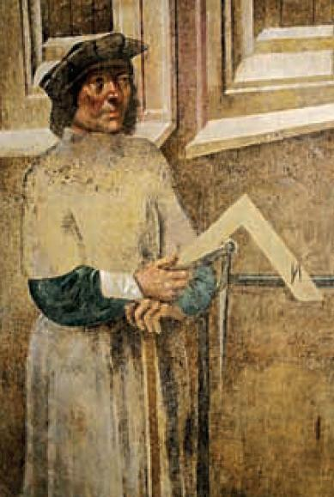
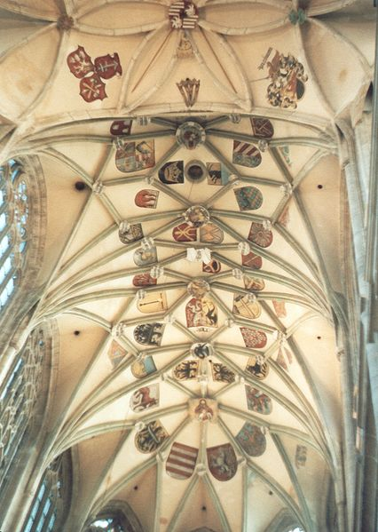
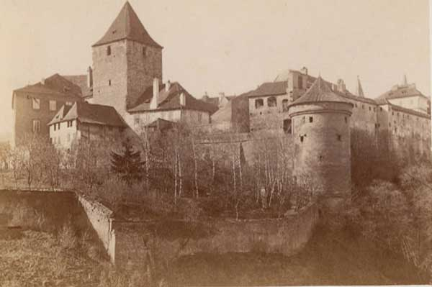
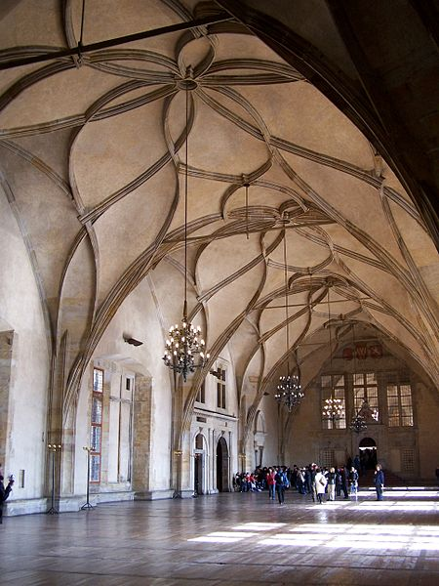
15.7 CLIL
Elektronická učebnice - II. stupeň Základní škola Děčín VI, Na Stráni 879/2 – příspěvková organizace History
Benedikt Rejt (often spelled Benedikt Ried, also known as Benedikt Rieth, Benedikt Reyd, or Benedict Reijt; in Czech he often has the epithet "of Pístov" or "of Louny"; c. 1450 – between 1531 and 1536) was a leading medieval architect in Bohemia. He built Vladislav Hall (1497–1500) in Prague Castle, St. Barbara's Church, Kutna Hora, (c. 1482) and other buildings in Late Gothic style.
Fortification with the tower Daliborka
A probable portrait of Benedikt Rejt, detail of the painting Danish king Eric comes to see St. Wenceslas church in the St. Wenceslas Chapel of St. Vitus Cathedral, Prague
Vault of St Barbara's Church
Vladislav Hall

Slide 8
15.8 Test znalostí
Elektronická učebnice - II. stupeň Základní škola Děčín VI, Na Stráni 879/2 – příspěvková organizace Dějepis
Lucemburkové na českém trůně vymřeli: a/ 1439 b/ 1437 c/ 1448 d/ 1458 | Které tvrzení není správné: a/ Jagellonská dynastie je maďarského původu. b/ Na český trůn nastoupili Jagellonci 1471. c/ Sídlo království přesunuli z Prahy do Budína. d/ Mezi významné panovníky patří Vladislav a jeho syn Ludvík.
„Husitský král“ se přezdívalo: a/ Jan Hus b/ Jan Žižka z Trocnova c/ Jiří z Poděbrad d/ Zikmund Lucemburský | Pojem stavovská monarchie znamená: a/ vládu stavů b/ omezení moci panovníka ústavou c/ absolutní moc panovníka d/ podíl na vládě mají vedle panovníka i stavy
Správné odpovědi:
b
c
a
d
Test na známku

Slide 9
Elektronická učebnice - II. stupeň Základní škola Děčín VI, Na Stráni 879/2 – příspěvková organizace Dějepis
15.9 Použité zdroje, citace
H. Mandelová, E. Kunstová, I. Pařízková: Dějiny středověku a počátků novověku, Dialog, Liberec 2002.
F. Čapka, J. Lunerová: Dějepis I. Náměty pro tvořivou výuku, Scientia, Praha 2008.
http://cs.wikipedia.org/wiki/Soubor:Georg_of_Podebrady.jpg (slide 1)
http://cs.wikipedia.org/wiki/Soubor:Vladislaus_II_of_Bohemia_and_Hungary.jpg (slide 1)
http://cs.wikipedia.org/wiki/Soubor:Louis2.jpg (slide 1)
http://cs.wikipedia.org/wiki/Soubor:FFridrich,_Praha,_Vladislavsky_sal.jpg (slide 1,4)
http://cs.wikipedia.org/wiki/Soubor:Ladislas_the_Posthumous_001.jpg (slide 2)
http://cs.wikipedia.org/wiki/Soubor:Nuremberg_chronicles_f_251v_2_(Georgius_rex_bohemie).jpg (slide 2)
http://cs.wikipedia.org/wiki/Soubor:Jiri_z_Podebrad_statue.jpg (slide 2)
http://zstrebivlice.blog.cz/0604/referat-7-trida-cesky-stat-za-vlady-jagelloncu (slide 3)
http://atanova-zasuvka.blog.cz/1003/jagellonci-v-cechach (slide 3)
http://historicky.blog.cz/0909/pro-pivo-cesi-zapomneli-i-na-boha (slide 3)
http://www.janniv.estranky.cz/clanky/kronika/usti_-mesto-kralovske.html (slide 3)
http://cs.wikipedia.org/wiki/Soubor:Kutna_Hora_CZ_St_Barbara_Cathedral_front_view_02.JPG (slide 4)
http://cs.wikipedia.org/wiki/Soubor:Statue_in_Moh%C3%A1cs_(1).JPG (slide 4)
http://cs.wikipedia.org/wiki/Soubor:Vladislav_II-pe%C4%8De%C5%A5.jpg (slide 4)
http://www.historickaslechta.cz/gallery/image/2009/08/lev/10.jpg (slide 5)
http://jagellonci.ic.cz/rodokmen.html (slide 6)
http://en.wikipedia.org/wiki/File:Benedikt_Rejt.jpg (slide 7)
http://cs.wikipedia.org/wiki/Soubor:FFridrich,_Prazsky_hrad,_Cerna_vez_a_Daliborka.jpg (slide 7)
http://en.wikipedia.org/wiki/File:Prag_Vladislav-Saal.jpg (slide 7)
http://en.wikipedia.org/wiki/File:Kutn%C3%A1_Hora-Cathedral_St_Barbara-interior6.jpg (slide 7)

Slide 10
Elektronická učebnice - II. stupeň Základní škola Děčín VI, Na Stráni 879/2 – příspěvková organizace Dějepis
15.10 Anotace
Autor | Mgr. Zuzana Kadlecová
Období | 01 – 06/2012
Ročník | 7. ročník
Klíčová slova | Jiří z Poděbrad, Jagellonci, Vladislav Jagellonský, Ludvík Jagellonský, jagellonská gotika, bitva u Moháče.
Anotace | Prezentace popisující události po smrti posledního lucemburského panovníka až k nástupu Habsburků na český trůn.

